Slide 1
Hola, estoy súper contenta de llevar a cabo esta actividad juntas como mamitas. Yo amo utilizar todo motivo para crear con mi pequeña.
Esta actividad es súper especial dado que las mamitas somos demasiado especiales. Te invito a mediante esta actividad hablarle a tu peque sobre la importancia del amor hacia Dios, hacia nosotros y hacia nuestra familia. La familia es el regalo más hermoso que Dios pudo habernos dado y qué mejor actividad para reforzar eso en nuestros peques.
mibibliadepapel.com

Slide 2
Esta actividad se basa en cortar, dar color, pegar y disfrutar, vas a necesitar:
. Tijeras
. Pega
. Crayolas
. Pinturas
. Papel cartón o papel regular
. Brillo
. Hilo o Lana
Vas a comenzar imprimiendo todo en papel cartón, de no tener este tipo de papel puedes utilizar papel regular. El cartón es mi favorito porque todo queda más resistente.
Una vez esté todo impreso comienza la creatividad
mibibliadepapel.com

Slide 3
cortar
cortar
cortar

Slide 4
mibibliadepapel.com

Slide 5
En este corazón puedes crear tu propio mensaje
mibibliadepapel.com

Slide 6
En los siguientes corazones puedes crear, escribir y resaltar tus propios mensajes o los de tu peque para esa mamita especial. Darle la oportunidad a nuestros peques de expresar sus ideas y pensamientos sobre sus familiares les ayuda a crecer en su amor y estima por ellos.
mibibliadepapel.com

Slide 7
mibibliadepapel.com

Slide 8
Utiliza las siguientes imágenes para crear y darle estilo a la corona creada. Pueden colorear cada una de ellas con pinturas, crayolas o marcadores. En mi caso utilicé una combinación de pinturas acrílicas y crayolas marca Crayola, son mis favoritas.
mibibliadepapel.com

Slide 9
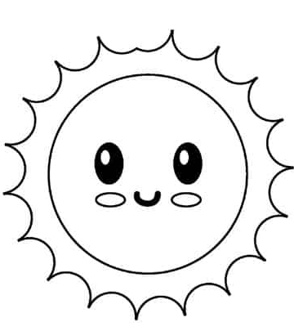
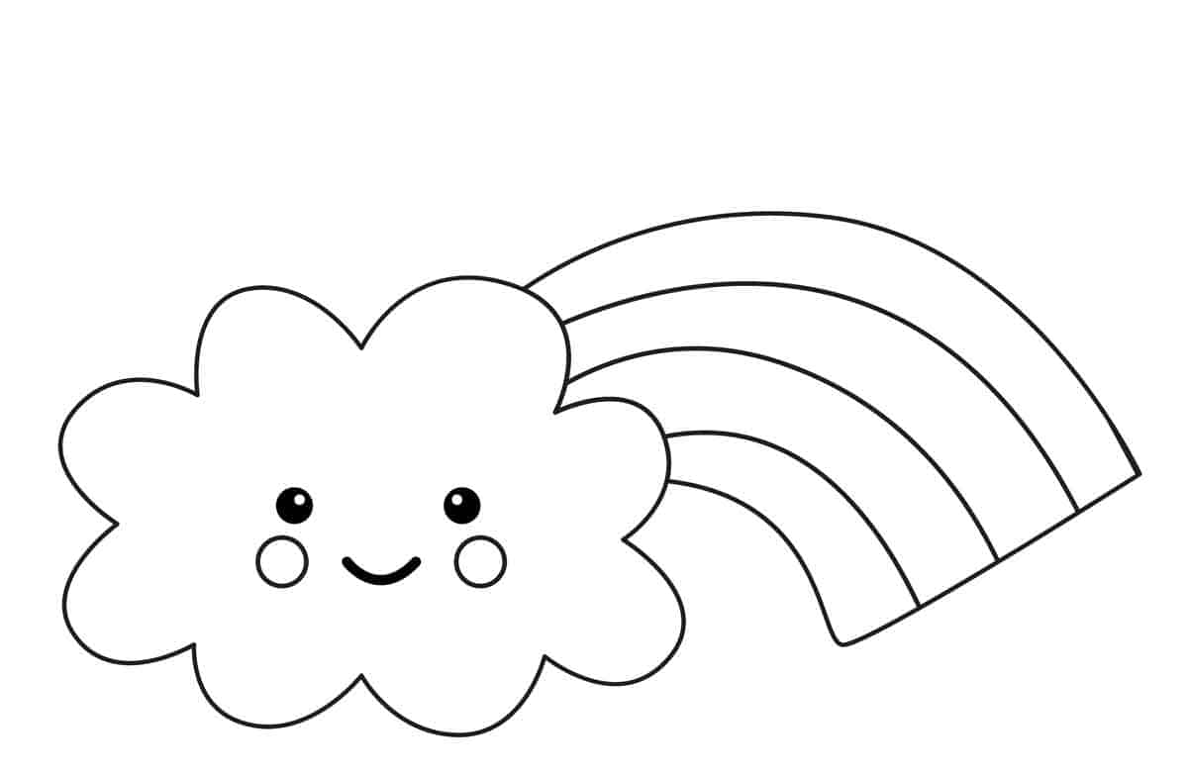
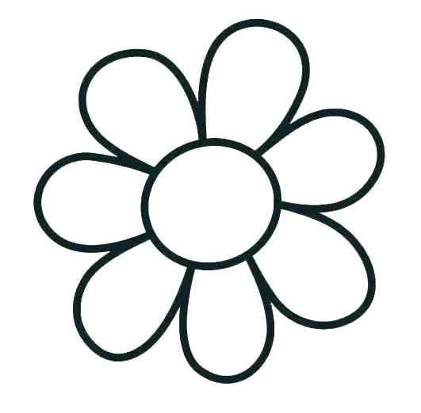
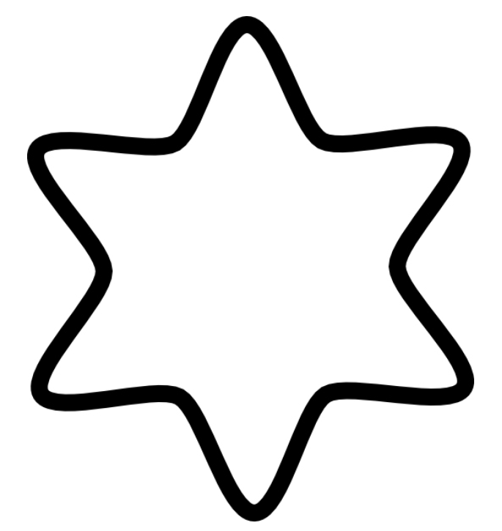
mibibliadepapel.com

